Slide 1
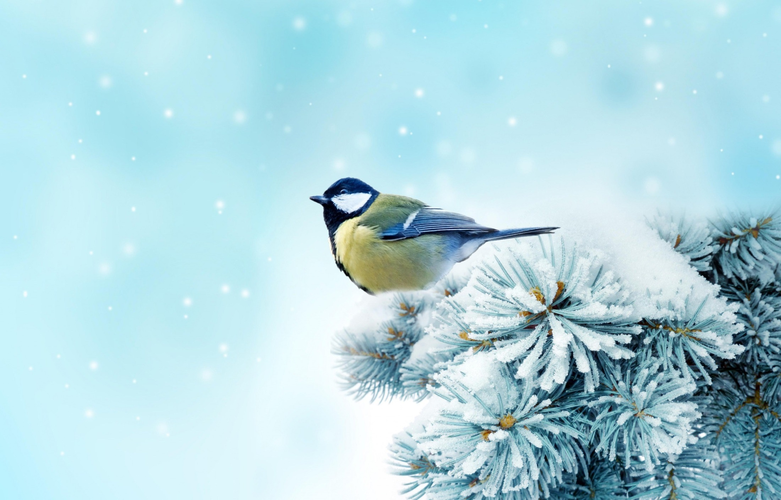
Презентация к уроку
« Жизнь птиц зимой»
Человек и мир, 1 класс
Учитель начальных классов
СШ № 26 г. Гродно
Таранко Ольга Владимировна

Slide 2
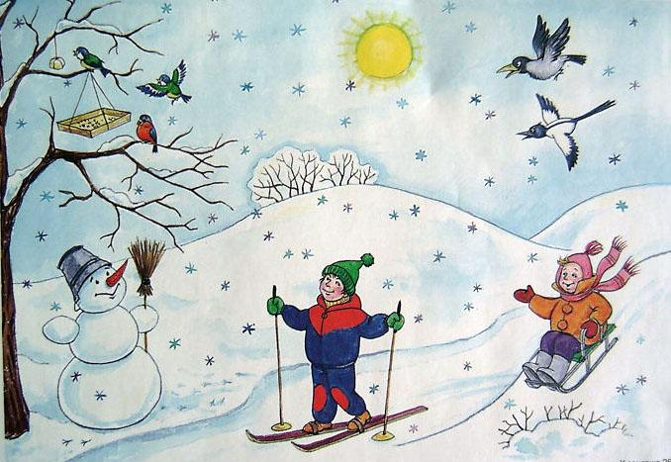
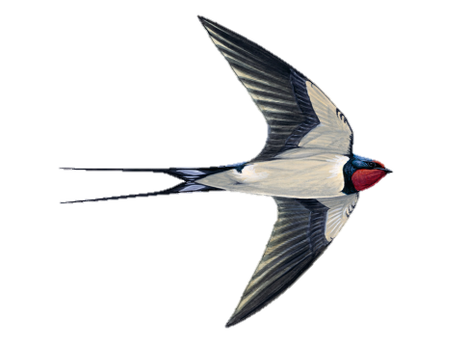
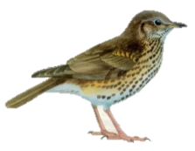
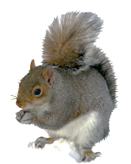
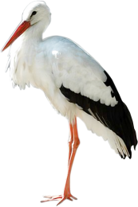
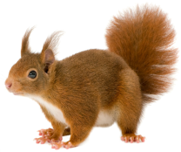
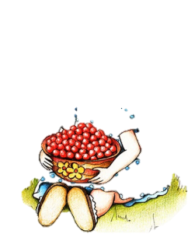




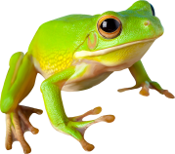
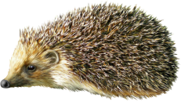

Slide 3
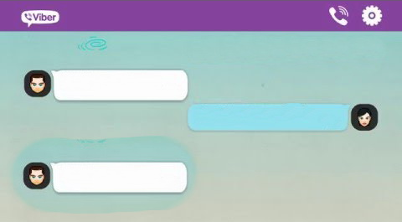
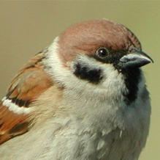
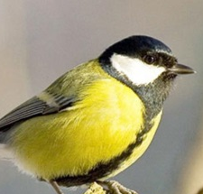
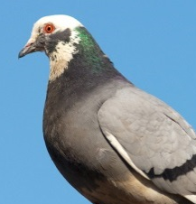
Спасите!
Помогите!
На помощь!

Slide 4
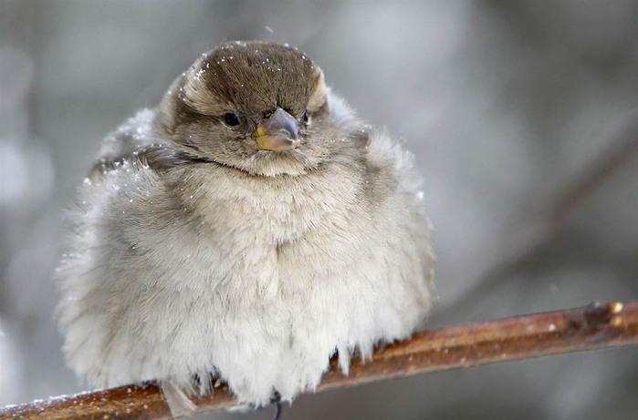

Slide 5
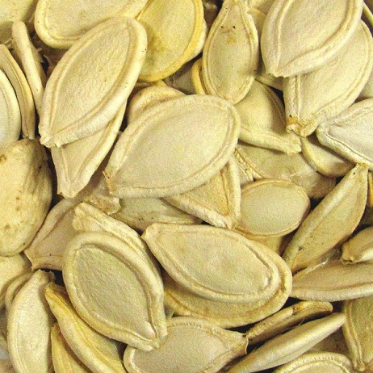
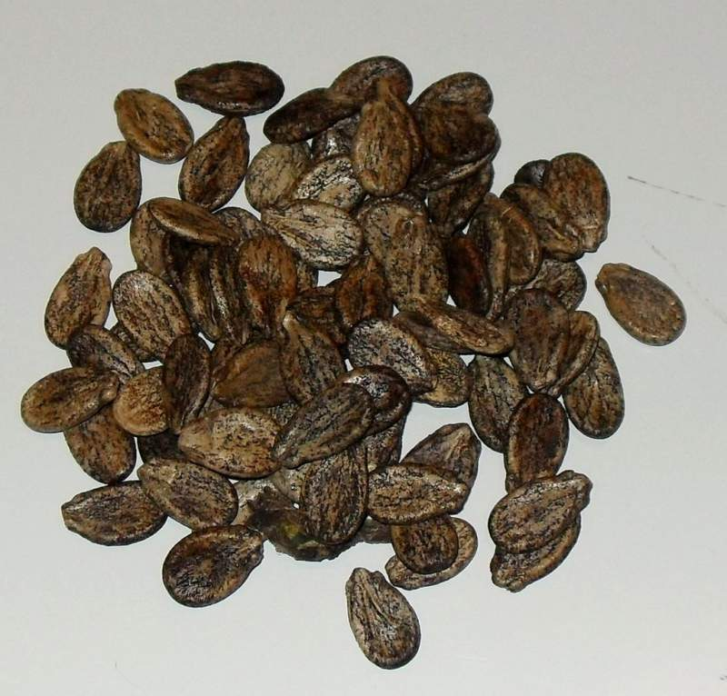
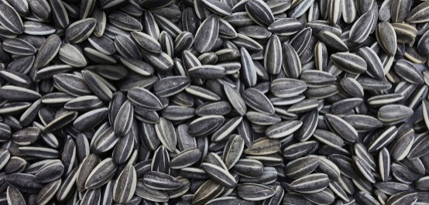
В ЗИМНЕЙ ПОДКОРМКЕ ПТИЦ МОЖНО ИСПОЛЬЗОВАТЬ:
СЕМЕНА ТЫКВЫ, АРБУЗА,
ПОДСОЛНЕЧНИКА

Slide 6
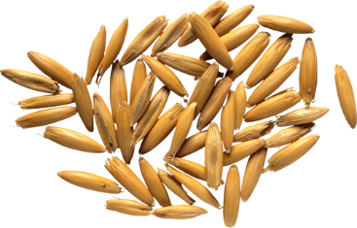
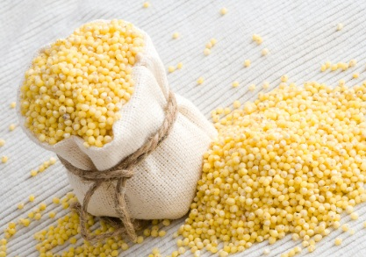
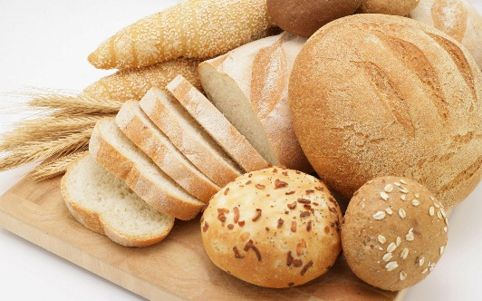
В ЗИМНЕЙ ПОДКОРМКЕ ПТИЦ МОЖНО ИСПОЛЬЗОВАТЬ:
ЗЕРНА, ПШЕНО, ОВСЯНАЯ КРУПА, ПШЕНИЧНЫЙ ХЛЕБ

Slide 7
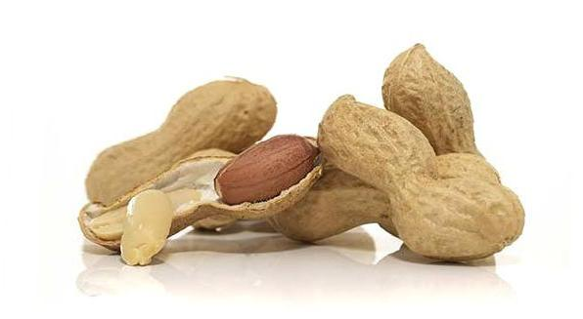
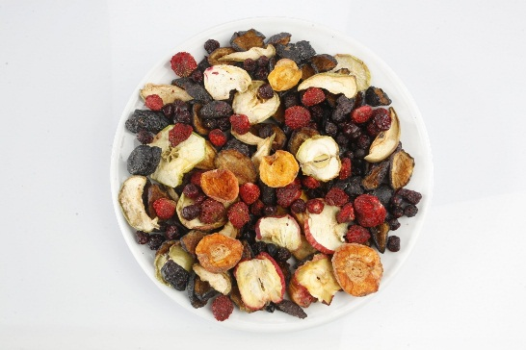
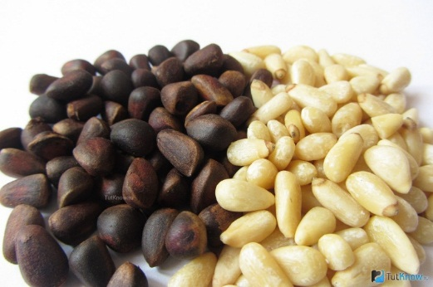
В ЗИМНЕЙ ПОДКОРМКЕ ПТИЦ МОЖНО ИСПОЛЬЗОВАТЬ:
ОРЕХИ АРАХИСА, КЕДРОВЫЕ ОРЕШКИ,
СУШЕНЫЕ ЯГОДЫ, КУСОЧКИ ФРУКТОВ

Slide 8
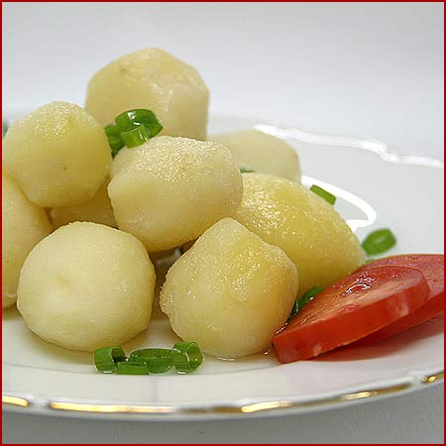
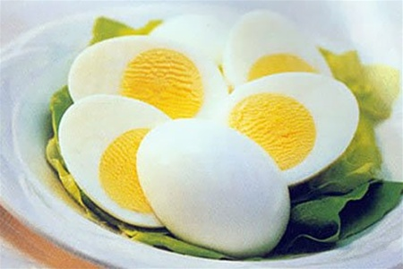
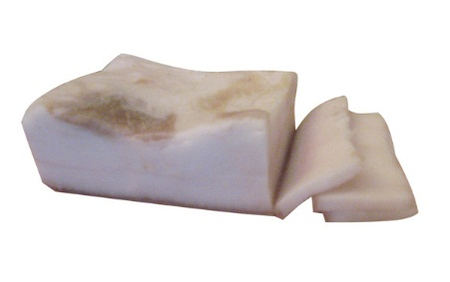
В ЗИМНЕЙ ПОДКОРМКЕ ПТИЦ МОЖНО ИСПОЛЬЗОВАТЬ:
ОТВАРНОЙ КАРТОФЕЛЬ,
КУРИНЫЕ ЯЙЦА, НЕСОЛЕНОЕ САЛО

Slide 9
ЧЕМ КОРМИТЬ ПТИЦ
Кормушки и места постоянного кормления
надо содержать в чистоте,
чтобы они не стали источником болезней.
Неправильно подкармливая птиц,
человек может им навредить,
а закармливая – даже убить.

Slide 10
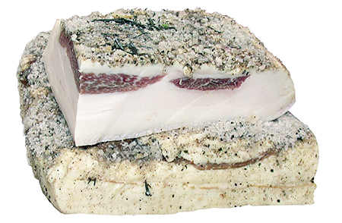
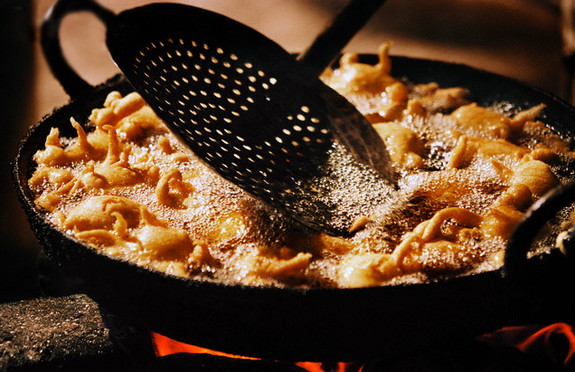
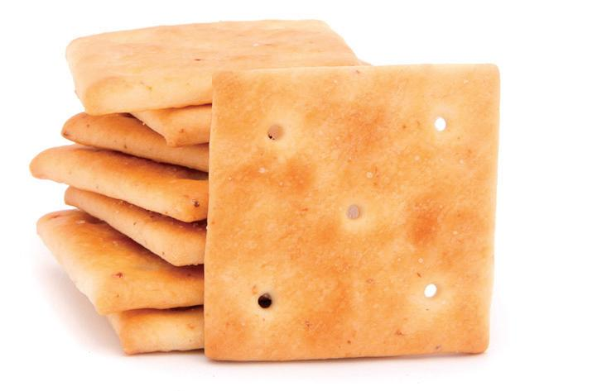
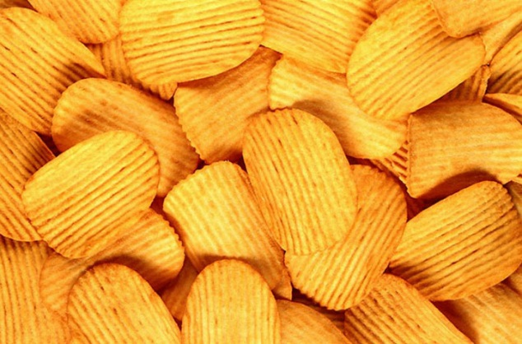
НЕЛЬЗЯ КОРМИТЬ ПТИЦ
ЖАРЕНЫМ, СОЛЕНЫМ, ОСТРЫМ

Slide 11
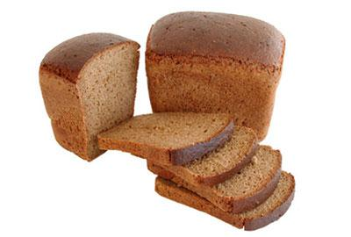
НЕЛЬЗЯ КОРМИТЬ ПТИЦ
РЖАНЫМ ХЛЕБОМ

Slide 12
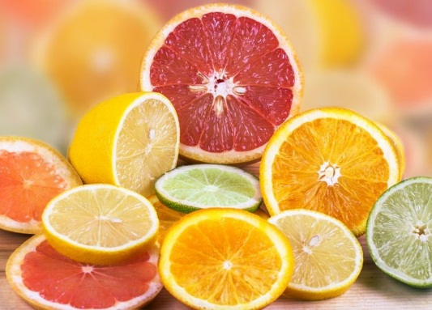
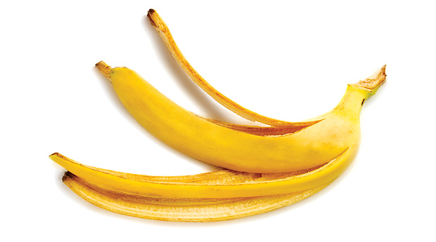
НЕЛЬЗЯ КОРМИТЬ ПТИЦ
ЦИТРУСОВЫМИ, КОЖУРОЙ БАНАНА

Slide 13
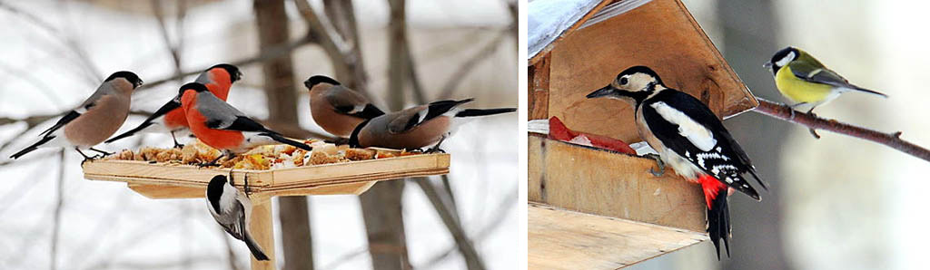
Приучите птиц в мороз
К своему окну,
Чтоб без песен не пришлось
Нам встречать весну.

Slide 14
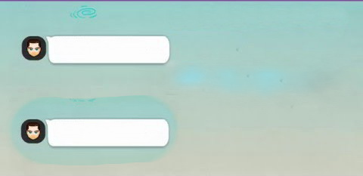

Ребята, будем очень благодарны, если вы не будете забывать подсыпать корм в развешенные кормушки. Очень обидно бывает, когда мы прилетаем к пустой кормушке.
Мы обязательно вас отблагодарим за вашу заботу.

Slide 15
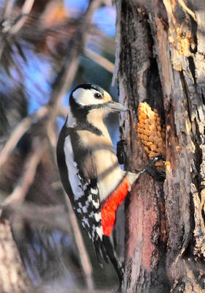
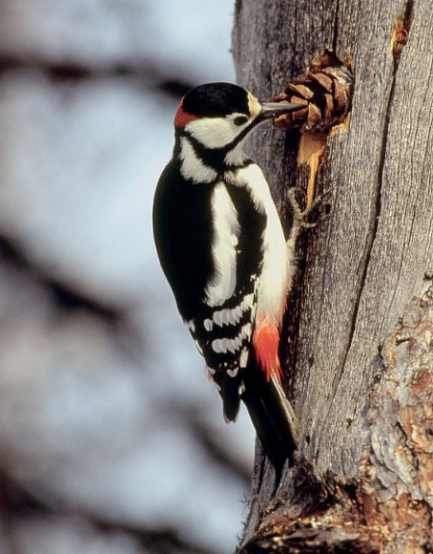

Slide 16
Оказывается…

